Slide 1
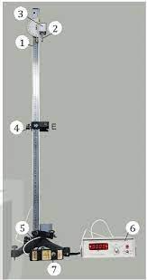
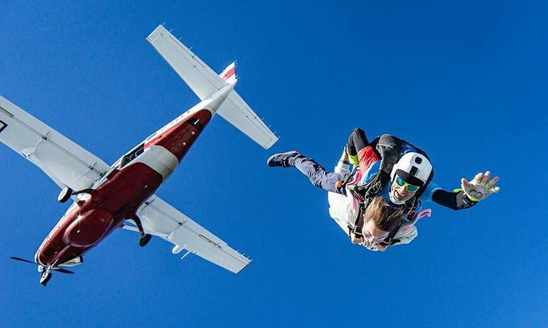
Thực hành đo gia tốc rơi tự do
Bài 11:

Slide 2
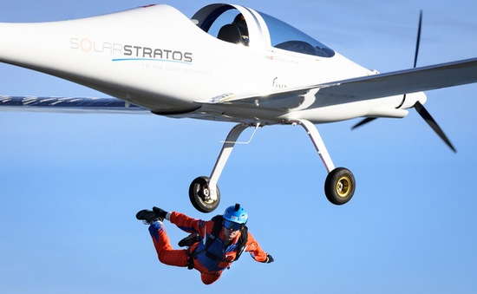
Khởi động
Các vật xung quanh ta đều có xu hướng rơi về phía Trái Đất do tác dụng của trọng lực.

Slide 3
Khởi động
Vận động viên nhảy dù, ở độ cao nhất định thường vận động viên sẽ để rơi tự do khoảng một phút rồi mới bật dù.

Slide 4
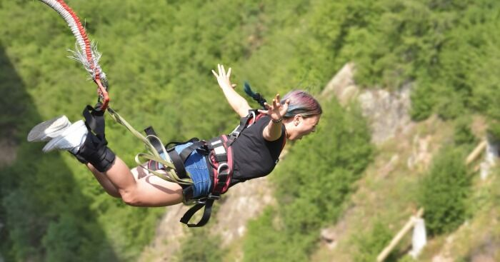
Khởi động
Vấn đề đưa ra là làm thế nào để xác định được gia tốc rơi tự do của vận động viên trong khi họ chuyển động rất nhanh? Cần những dụng cụ gì để đo chính xác thời gian chuyển động?

Slide 5
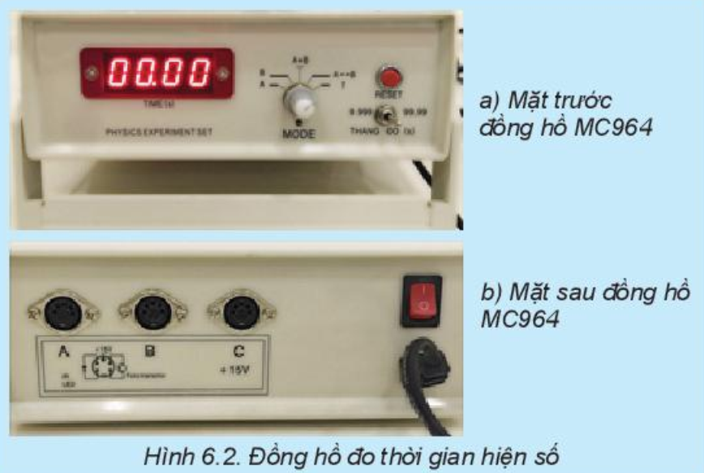
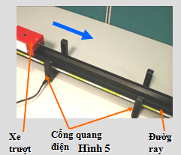
Hoạt động cá nhân
Hãy nêu ưu điểm của phương pháp đo thời gian bằng đồng hồ đo thời gian hiện số và cổng quang điện?

Slide 6
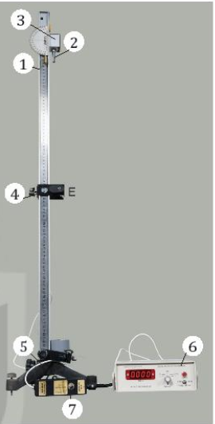
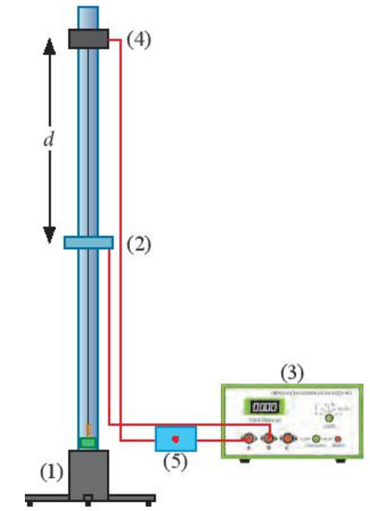
Kỹ thuật khăn trải bàn
Thảo luận về phương án thí nghiệm đo gia tốc rơi tự do dựa trên hoạt động sau: Thả trụ thép rơi qua cổng quang điện trên máng đứng.
Câu 1: Xác định gia tốc rơi tự do của trụ thép theo công thức nào?
Câu 2: Để xác định gia tốc rơi tự do của trụ thép cần đo đại lượng nào?
Câu 3: Làm thế nào để trụ thép rơi qua cổng quang điện?
Câu 4: Cần đặt chế độ đo của đồng hồ ở vị trí nào để đo được đại lượng cần đo?

Slide 7
I
Thí nghiệm đo gia tốc rơi tự do
1. Mục đích: Đo được gia tốc rơi tự do
2. Cơ sở lí thuyết:
Đo gia tốc rơi tự do trên cơ sở đo quãng đường và thời gian rơi của vật bằng thép hình trụ.
$s= \frac{1}{2}$gt²

Slide 8
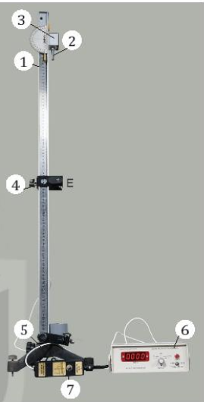
I
Thí nghiệm đo gia tốc rơi tự do
3. Dụng cụ:
- Máng đứng, có gắn dây dọi (1).
- Vật bằng thép hình trụ (2).
- Nam châm điện N, dùng để giữ và thả trụ thép (3).
- Cổng quang điện (4).
- Giá đỡ có đế ba chân, có vít chỉnh cân bằng và trụ thép (5).
- Đồng hồ đo thời gian hiện số (6).
- Công tắc kép (7).

Slide 9
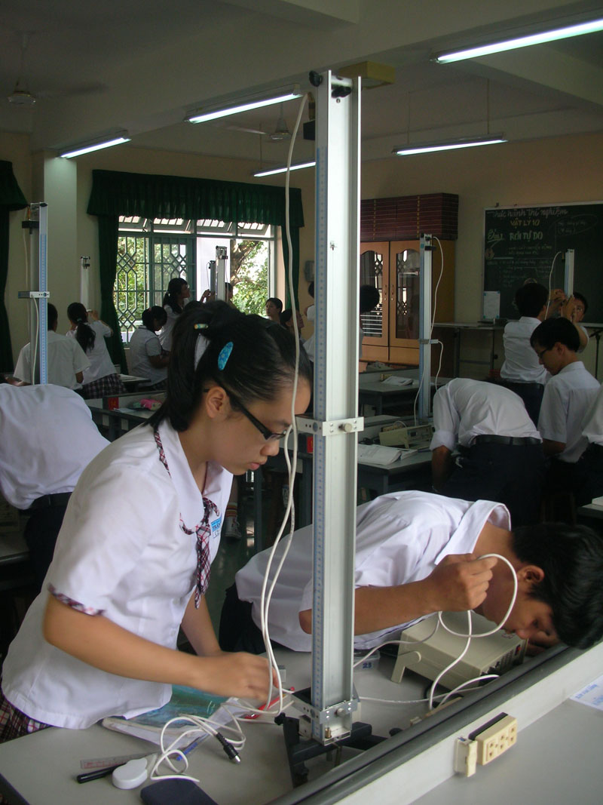
I
Thí nghiệm đo gia tốc rơi tự do
4. Tiến hành thí nghiệm:
Bước 1:
Cắm nam châm điện vào ổ A và cổng quang vào ổ B ở mặt sau của đồng hồ đo thời gian hiện số.
Bước 2:
Đặt MODE đồng hồ đo thời gian hiện số ở chế độ thích hợp.

Slide 10
I
Thí nghiệm đo gia tốc rơi tự do
4. Tiến hành thí nghiệm:
Bước 3:
Đặt trụ thép tại vị trí tiếp xúc với nam châm điện N và bị giữ lại ở đó.
Bước 4:
Nhấn nút RESET của đồng hồ MC964 để chuyển các số hiển thị về giá trị ban đầu 0.000

Slide 11
I
Thí nghiệm đo gia tốc rơi tự do
4. Tiến hành thí nghiệm:
Bước 5:
Nhấn nút của hộp công tắc kép để ngắt điện vào nam châm điện: Trụ thép rơi xuống và chuyển động đi qua cổng quang điện
Bước 6:
Ghi lại các giá trị thời gian hiển thị trên đồng hồ vào Bảng 11.1.

Slide 12
I
Thí nghiệm đo gia tốc rơi tự do
4. Tiến hành thí nghiệm:
Bước 7:
Dịch chuyển cổng quang điện ra xa dần nam châm điện, thực hiện lại các thao tác 3, 4, 5, 6 bốn lần nữa. Ghi các giá trị thời gian t tương ứng với quãng đường s vào Bảng 11.1 trong báo cáo thực hành.

Slide 13
I
Thí nghiệm đo gia tốc rơi tự do
5. Báo cáo kết quả thí nghiệm:
Bảng số liệu đo thời gian trong chuyển động rơi
Quãng đường s (m) | Thời gian rơi t (s)
 | Lần 1 | Lần 2 | Lần 3 | Lần 4 | Lần 5
0,4
0,6
0,8
1,0
1,2
Lưu ý: Thực hiện thí nghiệm với 5 giá trị s khác nhau. Ứng với mỗi giá trị của s, tiến hành đo thời gian rơi của vật 5 lần.

Slide 14
I
Thí nghiệm đo gia tốc rơi tự do
5. Báo cáo kết quả thí nghiệm:
Bảng số liệu đo thời gian trong chuyển động rơi ứng với s = 0,4m
Đại lượng | Lần đo thời gian t (s)
 | Lần 1 | Lần 2 | Lần 3 | Lần 4 | Lần 5
s = 0,4m
Gia tốc trong các lần đo $g=\frac{2s}{t^{2}}$
Giá trị trung bình của gia tốc $\overline{g}$ | $\overline{g}=\frac{g_{1}+g_{2}+g_{3}+g_{4}+g_{5}}{5}=…$
Sai số tuyệt đối của gia tốc trong các lần đo Δg = $\left|\overline{g}−g_{i}\right|$
Sai số tuyệt đối trung bình $g$ | $$g=\frac{{g}_{1}+{g}_{2}+{g}_{3}+{g}_{4}+{g}_{5}}{5}=…$$
Kết quả | $$g=\overline{g}±∆g=…$$

Slide 15
I
Thí nghiệm đo gia tốc rơi tự do
5. Báo cáo kết quả thí nghiệm:
Bảng số liệu đo thời gian trong chuyển động rơi ứng với s = 0,6m
Đại lượng | Lần đo thời gian t (s)
 | Lần 1 | Lần 2 | Lần 3 | Lần 4 | Lần 5
s = 0,4m
Gia tốc trong các lần đo $g=\frac{2s}{t^{2}}$
Giá trị trung bình của gia tốc $\overline{g}$ | $\overline{g}=\frac{g_{1}+g_{2}+g_{3}+g_{4}+g_{5}}{5}=…$
Sai số tuyệt đối của gia tốc trong các lần đo Δg = $\left|\overline{g}−g_{i}\right|$
Sai số tuyệt đối trung bình $g$ | $$g=\frac{{g}_{1}+{g}_{2}+{g}_{3}+{g}_{4}+{g}_{5}}{5}=…$$
Kết quả | $$g=\overline{g}±∆g=…$$

Slide 16
I
Thí nghiệm đo gia tốc rơi tự do
5. Báo cáo kết quả thí nghiệm:
Bảng số liệu đo thời gian trong chuyển động rơi ứng với s = 0,8m
Đại lượng | Lần đo thời gian t (s)
 | Lần 1 | Lần 2 | Lần 3 | Lần 4 | Lần 5
s = 0,4m
Gia tốc trong các lần đo $g=\frac{2s}{t^{2}}$
Giá trị trung bình của gia tốc $\overline{g}$ | $\overline{g}=\frac{g_{1}+g_{2}+g_{3}+g_{4}+g_{5}}{5}=…$
Sai số tuyệt đối của gia tốc trong các lần đo Δg = $\left|\overline{g}−g_{i}\right|$
Sai số tuyệt đối trung bình $g$ | $$g=\frac{{g}_{1}+{g}_{2}+{g}_{3}+{g}_{4}+{g}_{5}}{5}=…$$
Kết quả | $$g=\overline{g}±∆g=…$$

Slide 17
I
Thí nghiệm đo gia tốc rơi tự do
5. Báo cáo kết quả thí nghiệm:
Bảng số liệu đo thời gian trong chuyển động rơi ứng với s = 1,0m
Đại lượng | Lần đo thời gian t (s)
 | Lần 1 | Lần 2 | Lần 3 | Lần 4 | Lần 5
s = 0,4m
Gia tốc trong các lần đo $g=\frac{2s}{t^{2}}$
Giá trị trung bình của gia tốc $\overline{g}$ | $\overline{g}=\frac{g_{1}+g_{2}+g_{3}+g_{4}+g_{5}}{5}=…$
Sai số tuyệt đối của gia tốc trong các lần đo Δg = $\left|\overline{g}−g_{i}\right|$
Sai số tuyệt đối trung bình $g$ | $$g=\frac{{g}_{1}+{g}_{2}+{g}_{3}+{g}_{4}+{g}_{5}}{5}=…$$
Kết quả | $$g=\overline{g}±∆g=…$$

Slide 18
I
Thí nghiệm đo gia tốc rơi tự do
5. Báo cáo kết quả thí nghiệm:
Bảng số liệu đo thời gian trong chuyển động rơi ứng với s = 1,2m
Đại lượng | Lần đo thời gian t (s)
 | Lần 1 | Lần 2 | Lần 3 | Lần 4 | Lần 5
s = 0,4m
Gia tốc trong các lần đo $g=\frac{2s}{t^{2}}$
Giá trị trung bình của gia tốc $\overline{g}$ | $\overline{g}=\frac{g_{1}+g_{2}+g_{3}+g_{4}+g_{5}}{5}=…$
Sai số tuyệt đối của gia tốc trong các lần đo Δg = $\left|\overline{g}−g_{i}\right|$
Sai số tuyệt đối trung bình $g$ | $$g=\frac{{g}_{1}+{g}_{2}+{g}_{3}+{g}_{4}+{g}_{5}}{5}=…$$
Kết quả | $$g=\overline{g}±∆g=…$$

Slide 19
Thảo luận nhóm
Thảo luận nhóm sau khi tiến hành thí nghiệm theo phương án đã chọn và trả lời các câu hỏi sau đây:
Câu 2: Tại sao lại dùng trụ thép làm vật rơi trong thí nghiệm? Có thể dùng viên bi thép được không? Giải thích tại sao?
Câu 3: Vẽ đồ thị mô tả mối quan hệ s và t² trên hệ tọa độ (s – t²).
Câu 4: Nhận xét chung về dạng đồ thị mô tả mối quan hệ s và t² rồi rút ra kết luận về tính chất của chuyển động rơi tự do?
Câu 5: Hãy đề xuất một phương án thí nghiệm khác để đo gia tốc rơi tự do?

Slide 20
Luyện tập
Thảo luận cặp đôi và trả lời các câu hỏi sau đây:
Câu 1. Dựa vào kết quả thí nghiệm, hãy nhận xét về tính chất của chuyển động rơi tự do
- Phương của chuyển động rơi tự do?
- Chiều của chuyển động rơi tự do?
- Tính chất của chuyển động rơi tự do?
- Độ lớn của gia tốc rơi tự do?
Câu 2. Điều kiện để một vật rơi tự do là gì?
Câu 3. Khi nào vật rơi trong không khí được coi là rơi tự do?

Slide 21
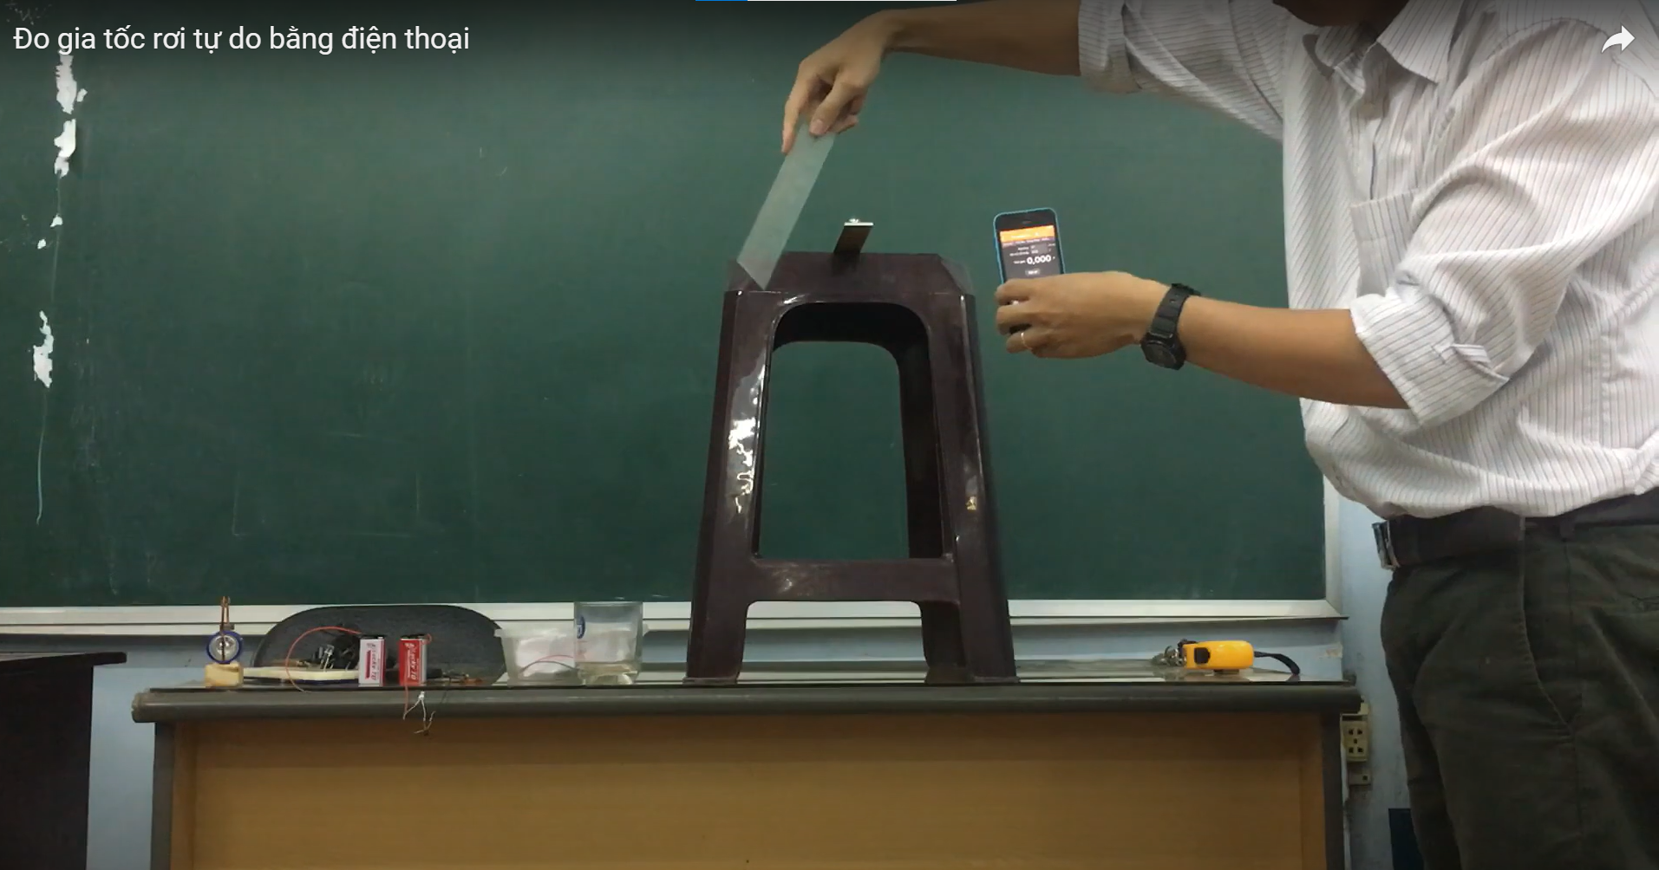
Vận dụng
Hãy tiến hành thí nghiệm đo gia tốc rơi tự do tại nhà bằng cách sử dụng đồng hồ bấm giây hoặc điện thoại thông minh. So sánh với kết quả được thực hiện tại phòng thí nghiệm và giá trị chính xác của gia tốc rơi tự do, nêu nhận xét và giải thích kết quả này.
Link tham khảo: https://www.youtube.com/watch?v=lYiAyJx6L1c

